Slide 1
概念驗證 · SYSTEM ANALYSIS
LINE Login OAuth 2.0
第三方登入身分驗證 POC 技術報告
驗證範圍 LINE 登入 → 後端簽發自家 JWT → 前端存取受保護資源
React + Vite
Spring Boot 3 / Java 21
PostgreSQL 16
Docker Compose
文件版本 v0.1 · 2026-06-29

Slide 2
OBJECTIVE & SCOPE
目的與範圍
目的
驗證以 LINE Login 作為第三方身分提供者，使用者免註冊即可登入；登入後由後端簽發自家 JWT，前端持 JWT 存取受保護 API。
範圍內 In Scope
範圍外 Out of Scope（POC 限制）
Authorization Code 授權流程
state + HttpOnly Cookie 防 CSRF
以 Channel secret 換 access_token、取 profile
依 lineUserId upsert 使用者
簽發 / 驗證自家 JWT，保護 /api/me
前端登入頁、回呼頁、401 自動登出
Refresh token / token 續期
id_token（OIDC）簽章驗證
角色權限 RBAC、多租戶
正式環境密鑰管理（KMS / Secret Manager）
登出、帳號解綁、稽核日誌
LINE Login OAuth 2.0 POC · 系統分析報告
2

Slide 3
ARCHITECTURE
系統架構與技術棧
使用者瀏覽器
前端
後端
資料庫
Browser
React / Vite :5173
Spring Boot :8080
PostgreSQL :5432
LINE 平台
token / profile API
OAuth redirect + 後端 API 呼叫
技術棧
前端
後端
資料 / 部署
React 18 · TS · Vite · Tailwind · TanStack Query
Java 21 · Spring Boot 3 · Spring Security 6 · JPA
PostgreSQL 16 · Docker Compose
LINE Login OAuth 2.0 POC · 系統分析報告
3

Slide 4
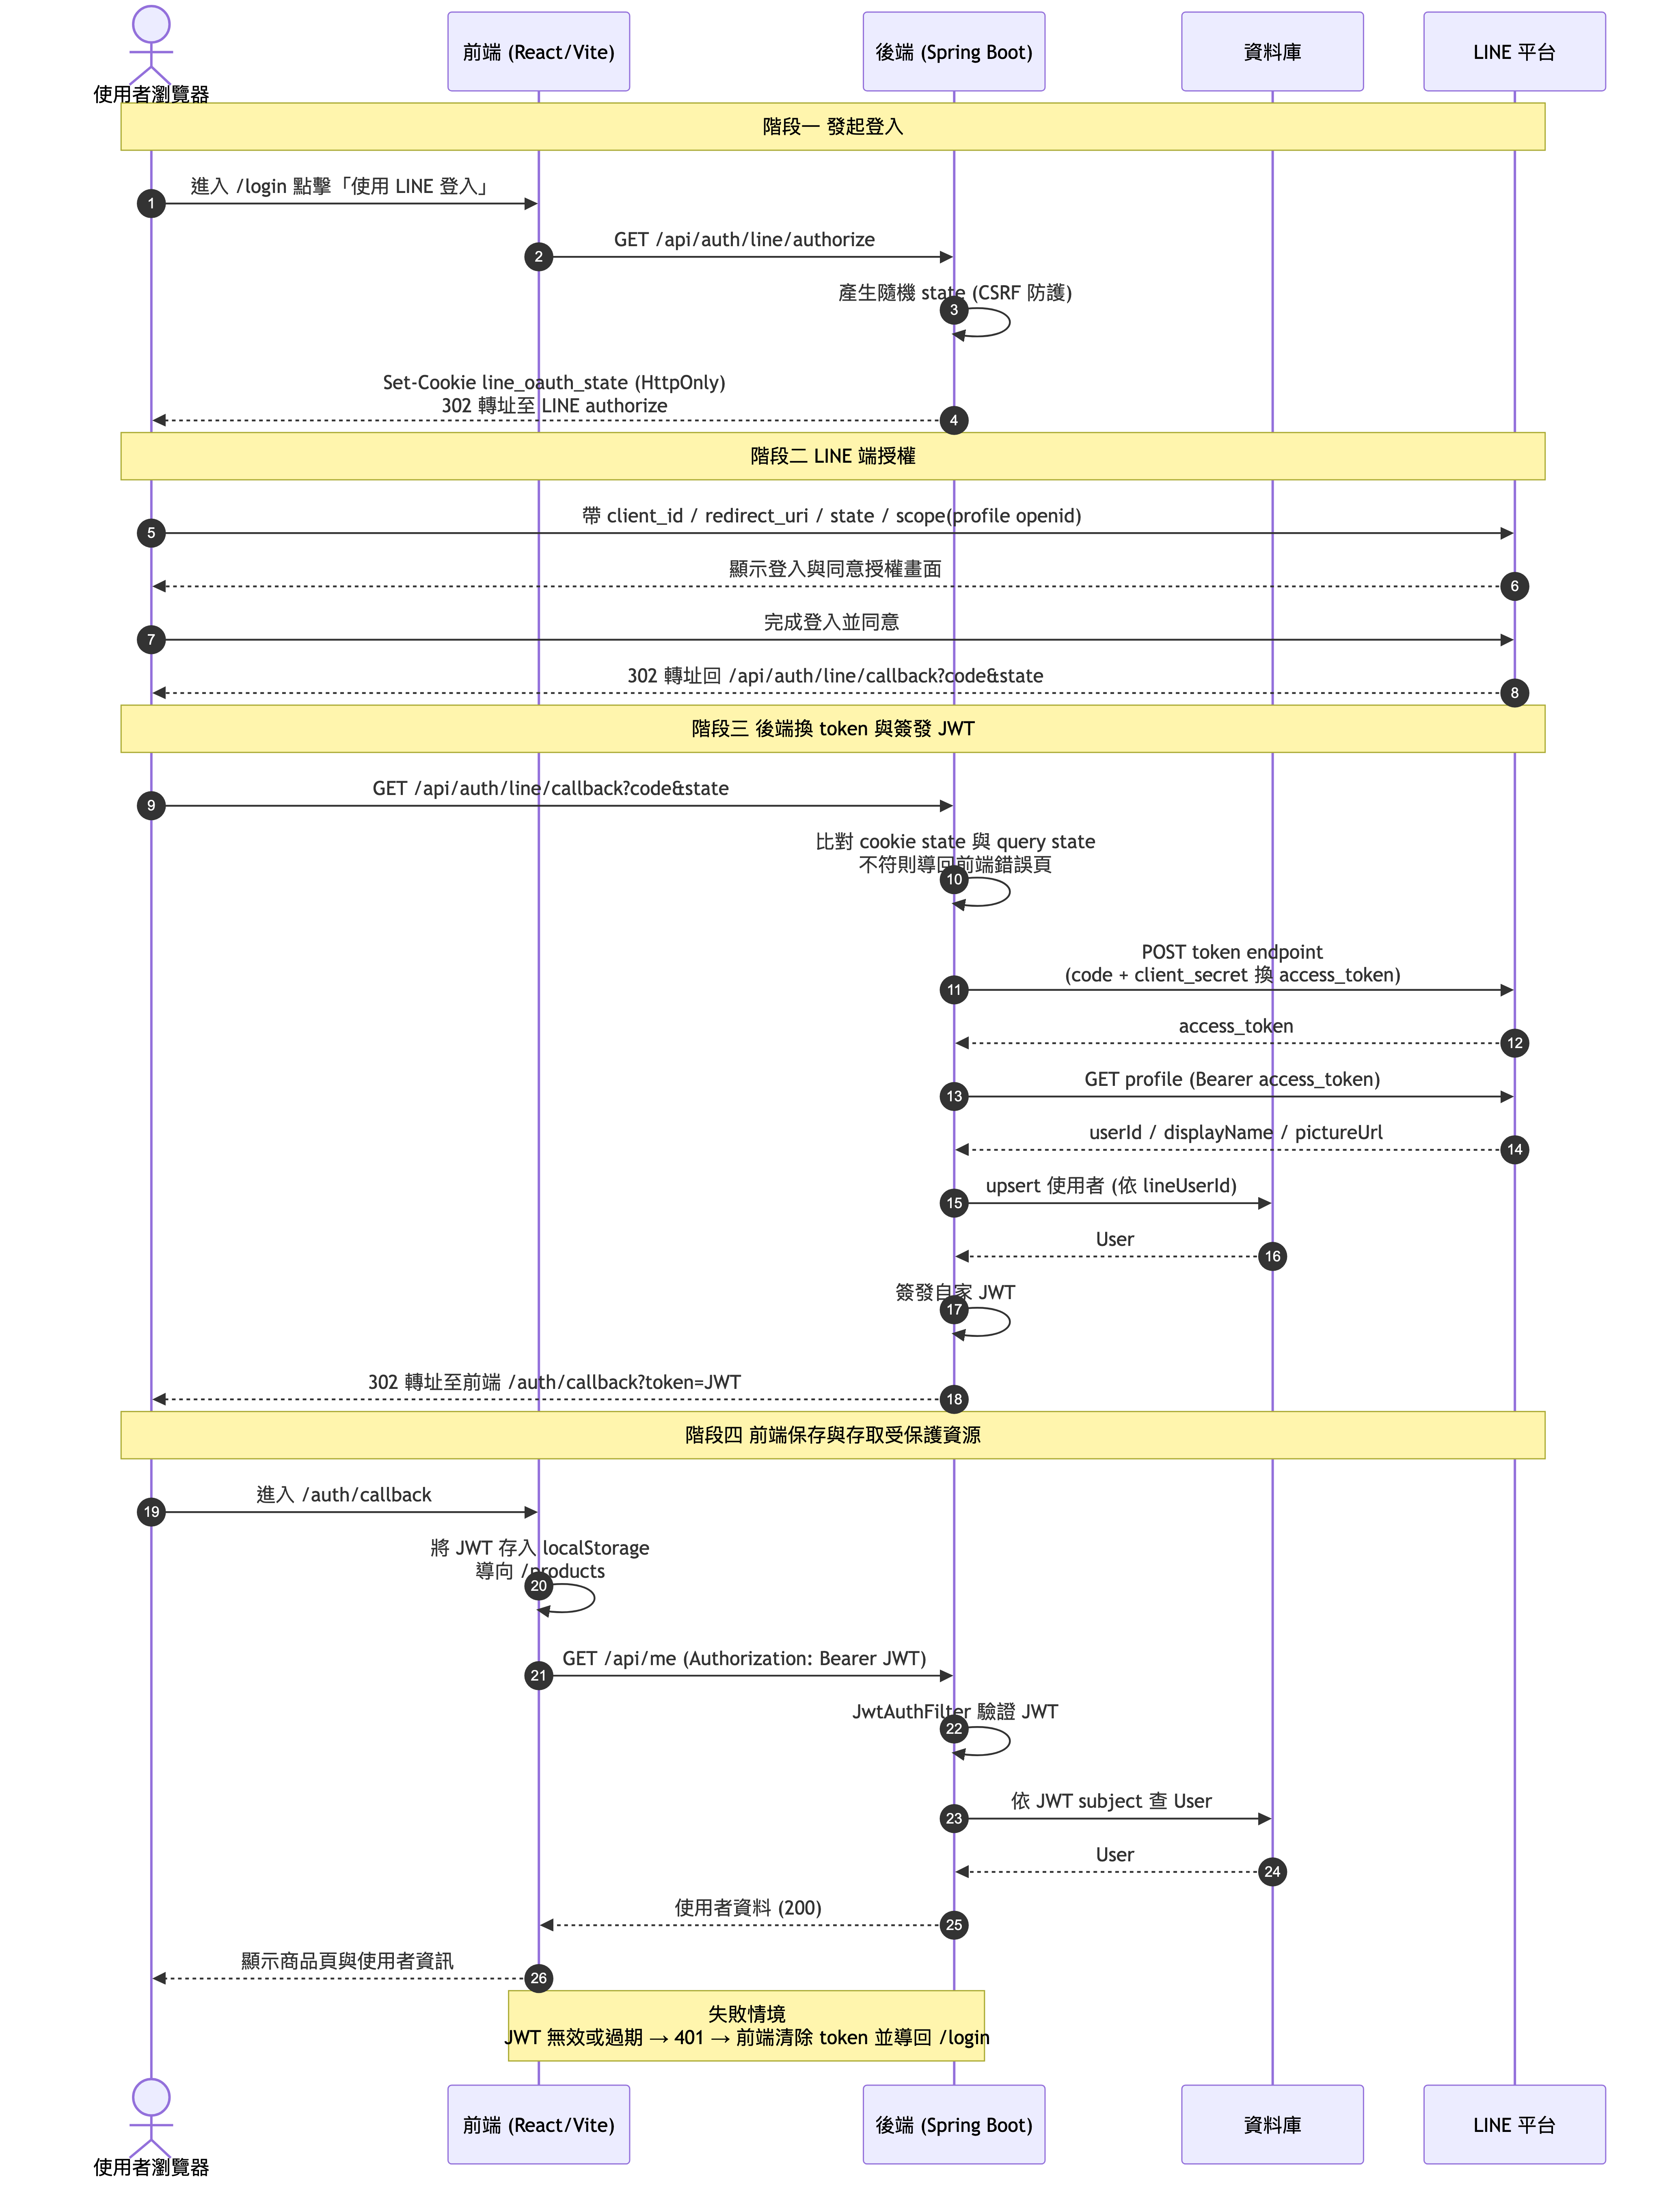
FLOW
OAuth 流程：四階段
階段 1 發起登入
1
前端要求授權，後端產生隨機 state、寫 HttpOnly Cookie，302 轉址 LINE
階段 2 LINE 端授權
2
帶 client_id / redirect_uri / state / scope，使用者登入並同意，回呼帶 code
階段 3 換 token 與簽 JWT
3
後端比對 state → 以 code+secret 換 token → 取 profile → upsert User → 簽自家 JWT
階段 4 保存與存取資源
4
前端存 JWT 於 localStorage，帶 Bearer 呼叫 /api/me，JwtAuthFilter 驗章回資料
完整時序圖（line-oauth-flow）
LINE Login OAuth 2.0 POC · 系統分析報告
4

Slide 5
API & DATA
API 規格與資料模型
API 端點
資料模型 · users
Method · Path | 認證 | 說明
GET /api/auth/line/authorize | — | 產生 state、302 轉址 LINE
GET /api/auth/line/callback | — | 驗 state、換 token、簽 JWT，302 回前端
GET /api/me | Bearer JWT | 取登入者資料；失敗回 401
GET /actuator/health | — | 健康檢查
id
BIGINT · PK
line_user_id
UNIQUE · upsert 鍵
display_name
NOT NULL
picture_url
nullable
created_at
不可更新
updated_at
每次更新
JPA ddl-auto: update 自動建表（POC）
失敗情境
JWT 無效或過期 → 後端回 401（HttpStatusEntryPoint）→ 前端攔截器清除 token 並導回 /login。
LINE Login OAuth 2.0 POC · 系統分析報告
5

Slide 6
SECURITY
安全設計
state 防護
secret 不外洩
無狀態認證
隨機 state 存 HttpOnly Cookie，callback 比對
換 token 全在後端，前端與網址不出現 secret
SessionCreationPolicy.STATELESS + JWT
對抗授權碼注入 / CSRF
防憑證外洩
防 Session 固定
401 而非 403
CORS 白名單
JWT 簽章
HttpStatusEntryPoint(UNAUTHORIZED)
僅允許 FRONTEND_URL，allowCredentials
HS256，密鑰來自 JWT_SECRET
配合前端自動登出
防跨站濫用
防偽造 token
LINE Login OAuth 2.0 POC · 系統分析報告
6

Slide 7
RISKS & TRADE-OFFS
已知風險與 POC 取捨
JWT 經 URL query 傳遞
可能殘留於瀏覽器歷史 / Referer / log
建議 改一次性 code 換 token，或後端 set HttpOnly Cookie
JWT 存 localStorage
易受 XSS 竊取
建議 評估 HttpOnly Cookie + CSRF token
未驗 id_token 簽章
目前信任 profile API 單點
建議 正式環境驗 OIDC id_token
無 refresh / 撤銷機制
JWT 到期前無法撤銷
建議 導入 refresh token 與撤銷清單
密鑰以 .env 明文管理
僅限 POC
建議 改用 Secret Manager / KMS

Slide 8
NEXT STEPS
後續方向（POC → 正式化）
01
OIDC id_token 驗章
移除對 profile API 的單點信任
02
改善 JWT 傳遞與儲存
一次性 code 或 HttpOnly Cookie
03
Refresh token 與登出
加入 token 續期與撤銷
04
密鑰與 Schema 治理
Secret Manager；Flyway 取代 ddl-auto
05
補單元 / 整合測試
state 不符、token 失敗、JWT 過期
LINE Login OAuth 2.0 POC · 系統分析報告
8

Slide 9
POC 結論
流程已打通，可作為正式登入機制的基礎
LINE 登入 → 後端換 token → 簽 JWT → 前端存取受保護資源全程驗證成功；正式化前優先處理 JWT 傳遞方式、id_token 驗章與密鑰治理。
詳見 docs/SA-line-oauth-poc.md
LINE Login OAuth 2.0 POC · 系統分析報告 · v0.1 · 2026-06-29

Slide 10
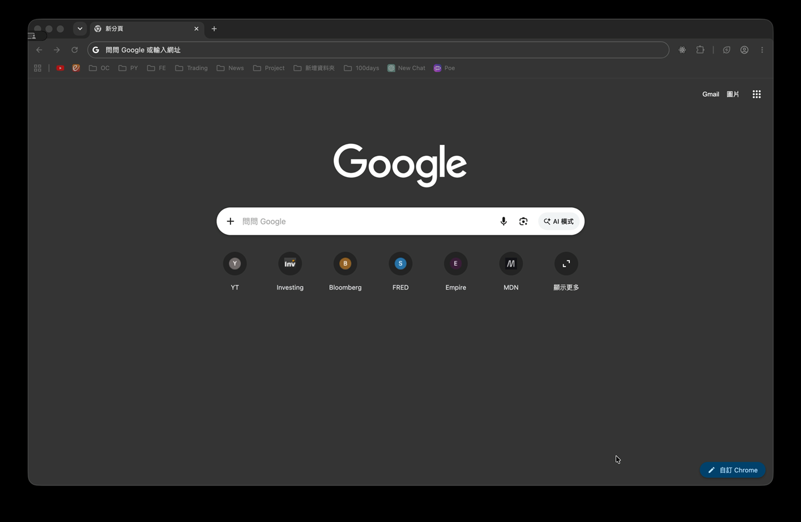
LIVE DEMO · 1
實機 Demo：全流程登入
從瀏覽器進入 → 點「使用 LINE 登入」→ 同意授權 → 自動導回商品頁

Slide 11
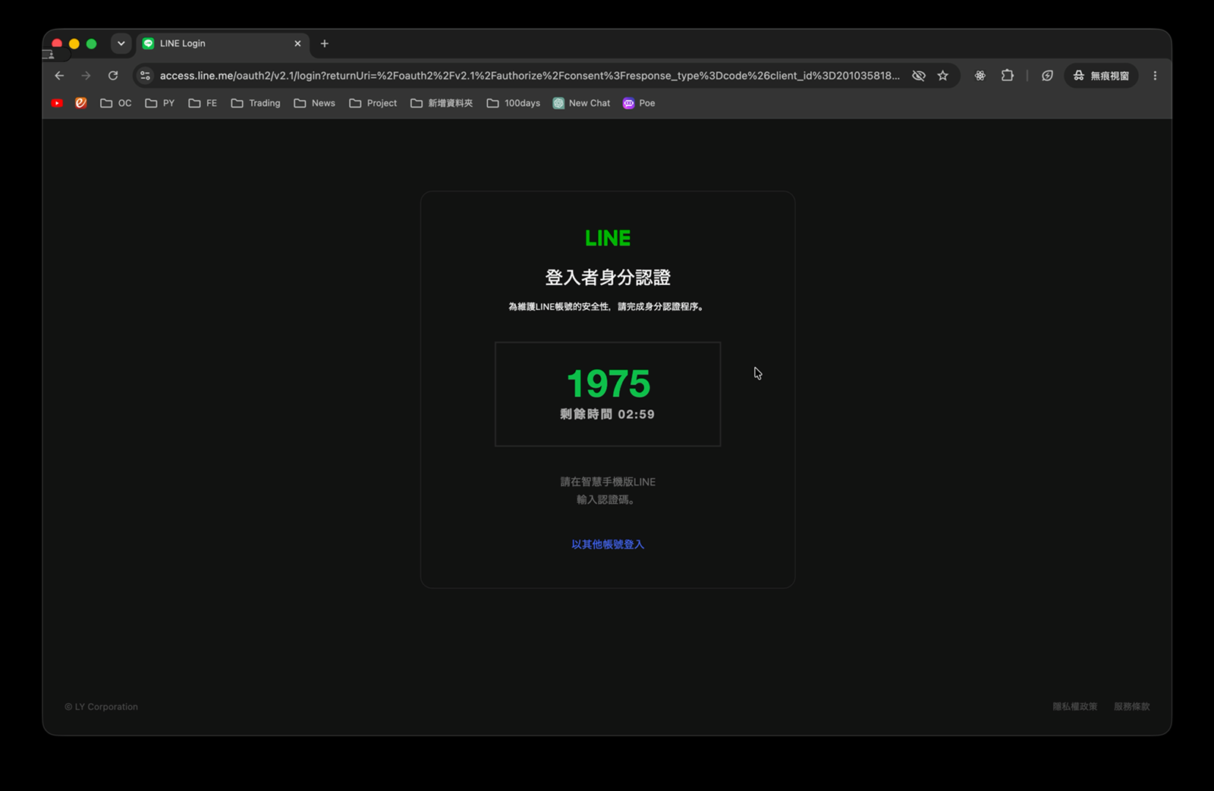
LIVE DEMO · 2
實機 Demo：LINE 端授權畫面
階段二 LINE 平台登入者身分認證（access.line.me）— 輸入認證碼完成授權

